Slide 1
中学３年生 数学 「円周角の定理」
緒方秀男

Slide 2


使用教材
未来へひろがる数学３（啓林館）
６章 円の性質
１節 円周角と中心角

Slide 3
授業の流れ
円周角・中心角の大きさを分度器で測り、 その関係を考える
実際に円周角と中心角の関係を証明する
「円周角の定理」

Slide 4


実際に授業で用いるアニメーションスライド①
P
「円周角の大きさは、中心角の大きさの半分」
であることを示したい
円周角
円周角 $=∠APB$
中心角 $=∠AOB$
「$∠APB=\frac{1}{2}∠AOB$」を証明したい
O
中心角
三角形の性質を使うために補助線を引いて
$△APO$と$△BPO$に分割し、別々に考える
B
A
→ 教科書の証明へ

Slide 5

実際に授業で用いるアニメーションスライド②
P
P
これまでの証明より、
$$∠APB=\frac{1}{2}∠AOB$$
また、$ABを$除いた円周上で点$P$を変えても
円周角の大きさは一定（p.161）
中心角の大きさも一定（左図）
よって、常に
「円周角の大きさは、中心角の大きさの半分」
であることが示せた
円周角
円周角
O
中心角
B
A

Slide 6
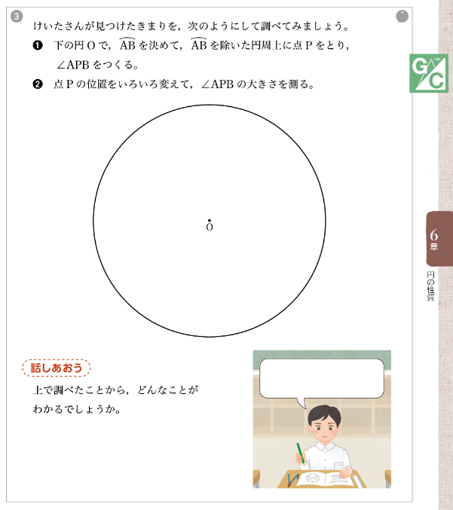

Slide 7
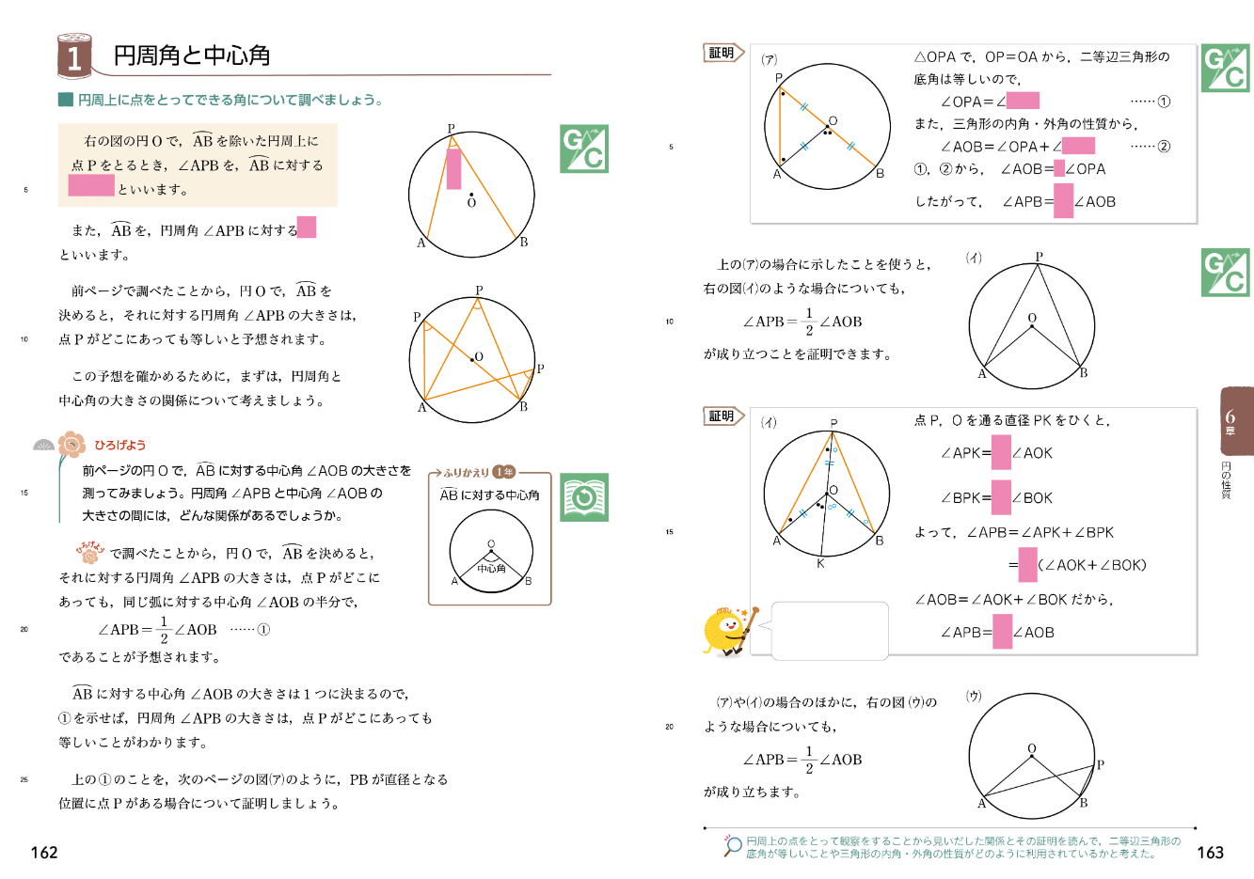

Slide 8
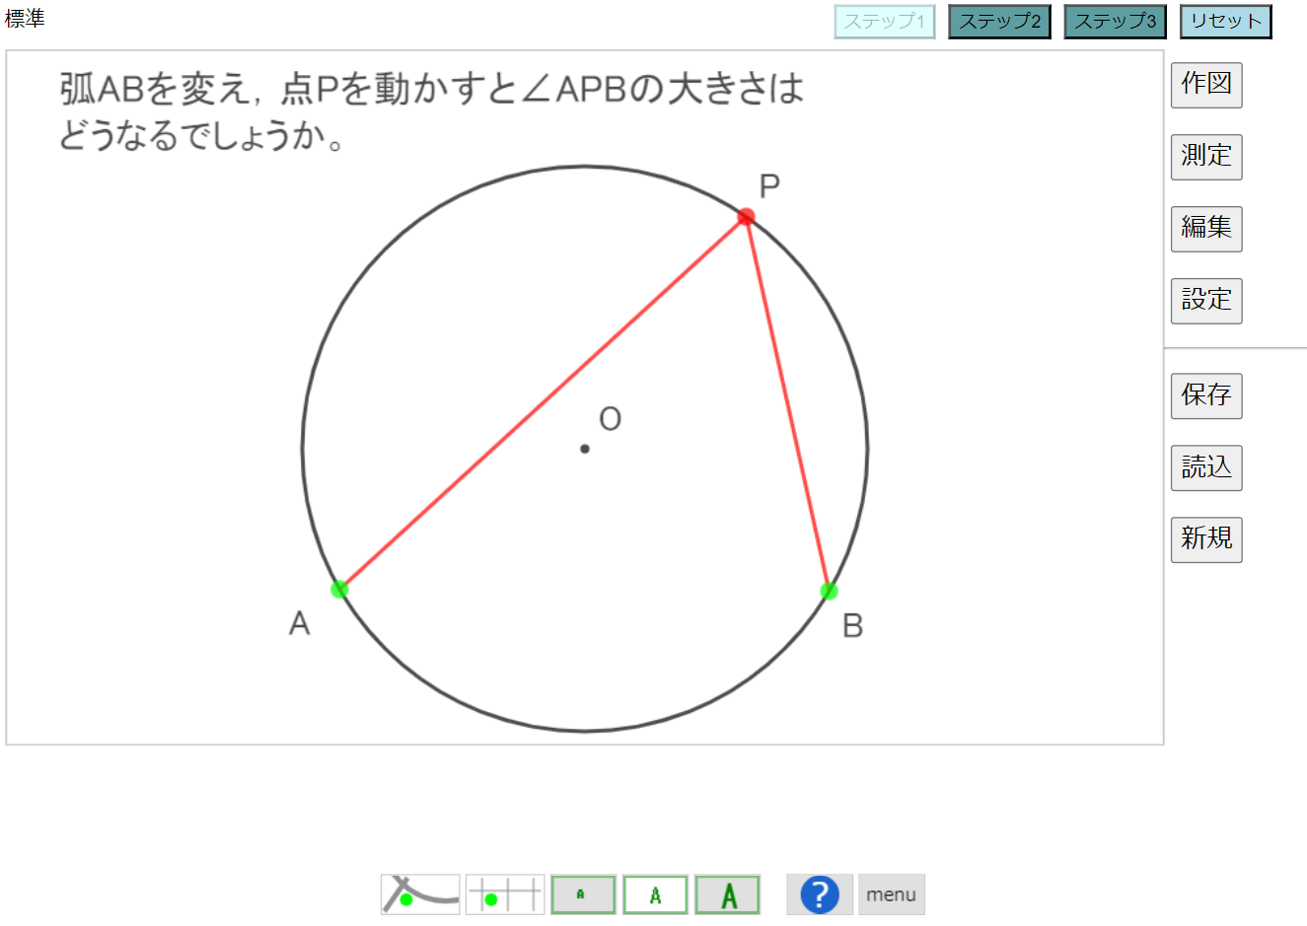

Slide 9
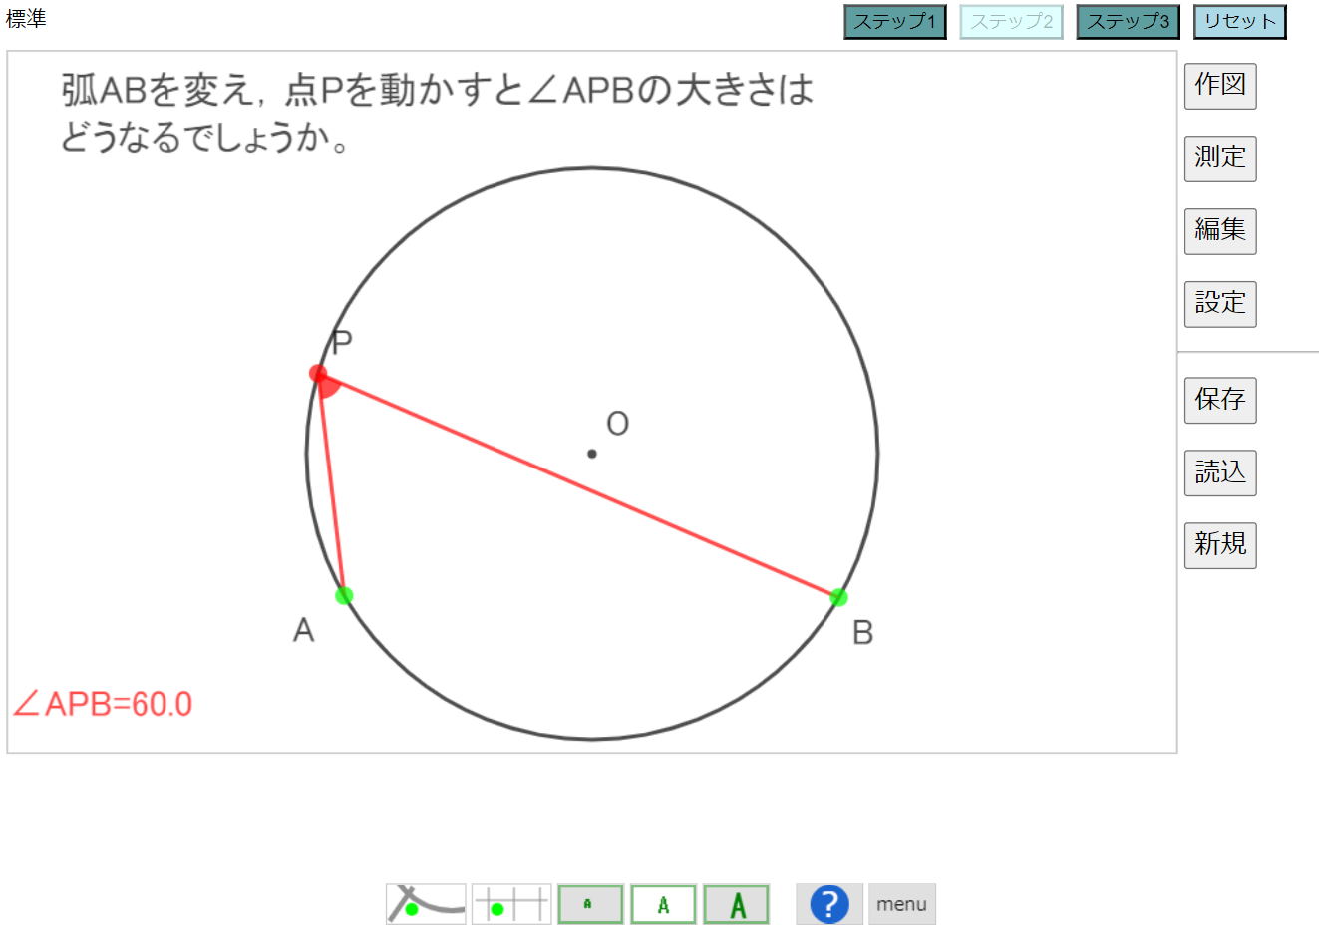

Slide 10
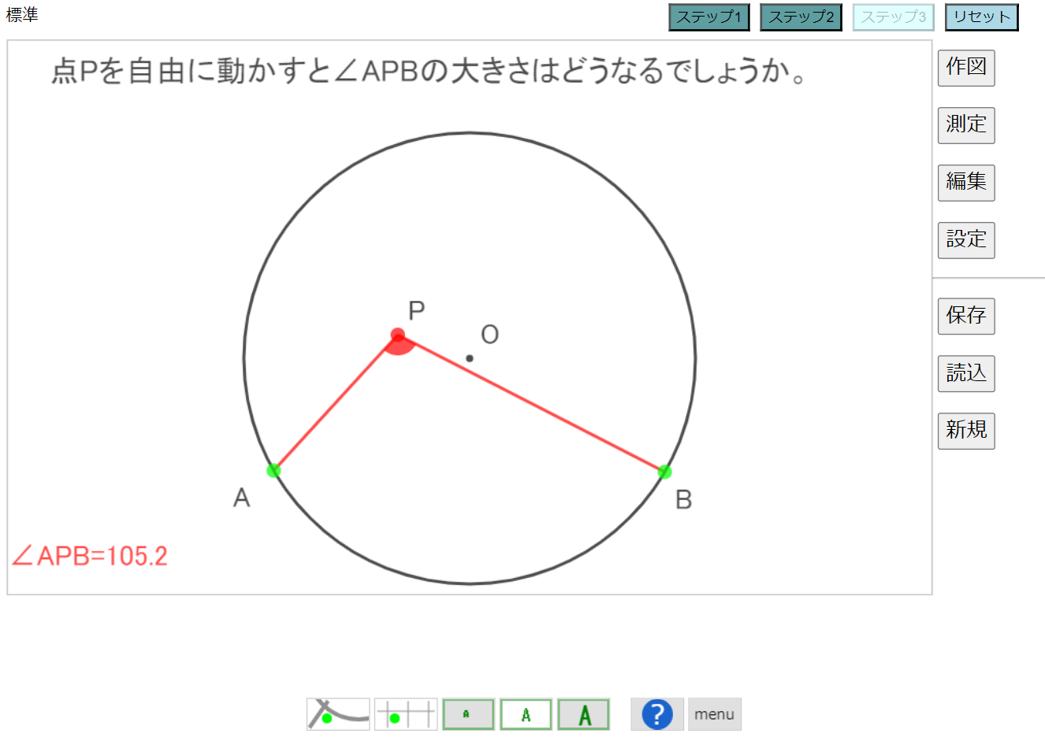

Slide 11
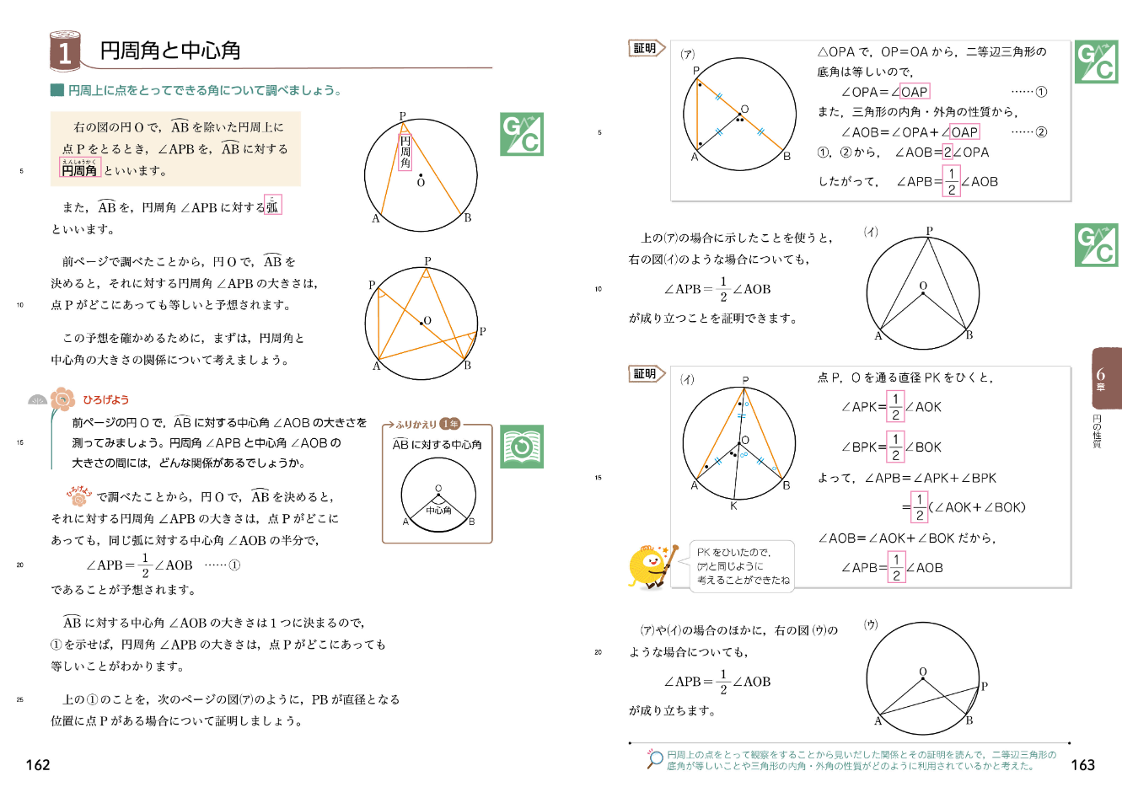

Slide 12
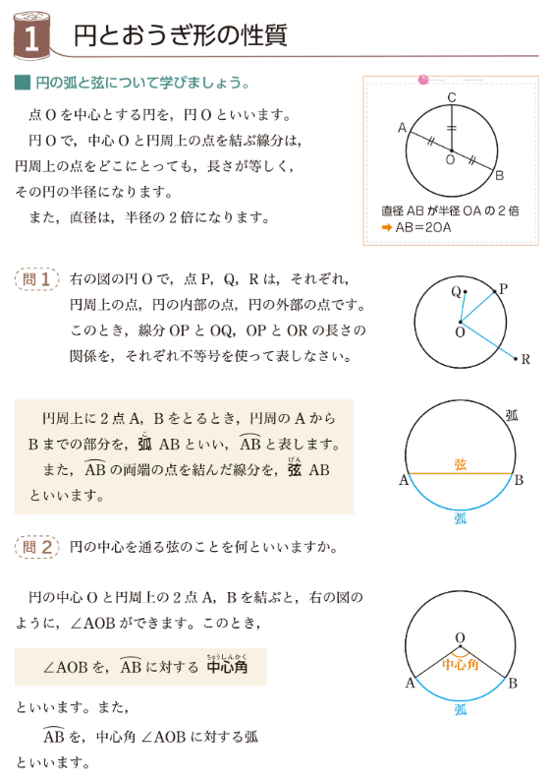

Slide 13
